Slide 1
第八章 多播
概述
多播地址
局域网上多播和广播的比较
广域网上的多播
多播套接口选项
mcast_join和相关函数
接收MBone会话声明
发送和接收
SNTP：简单网络时间协议

Slide 2
概述
单播地址
  标识单个接口
广播地址
  标识的所有接口
  只限于LAN/子网上
多播地址
  一组接口
  可用于LAN / WAN
  基于Mbone的应用系统每天跨越整个因特网多播
  套接口API中增加的多播支持内容比较简单：5个接口选项(3个选项影响到多播UDP数据报的发送，另2个选项影响到多播数据报的接收)

Slide 3
第八章 多播
概述
多播地址
局域网上多播和广播的比较
广域网上的多播
多播套接口选项
mcast_join和相关函数
接收MBone会话声明
发送和接收
SNTP：简单网络时间协议

Slide 4
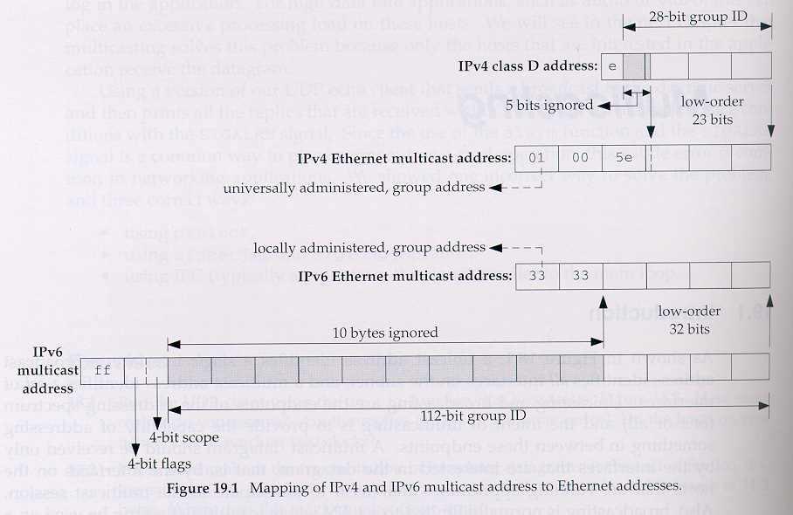
多播地址
IPv4中的D类地址
  224.0.0.0 ~ 239.255.255.255

Slide 5
多播地址
D类地址的低28位构成了多播组ID (group ID)，而整个32位地址则称为组地址 (group address)。
IPv4的映射：以太网地址的高序24位总是01:00:5e。下一位总是0，低序23位是多播地址低序23位的拷贝。

Slide 6
多播地址
D类地址的低28位构成了多播组ID (group ID)，而整个32位地址则称为组地址 (group address)。
多播地址的高序5位在映射过程中被忽略。这意味着多个32位多播地址会映射为单个以太网地址：映射不是一对一。

Slide 7
多播地址
以太网地址第一个字节的低序2位说明该地址是一个统一管理的组地址。
统一管理意味着高序24位由IEEE分配，组地址需由接收接口进行特别识别和处理。

Slide 8
多播地址
下面是几个特殊的IPv4多播地址：
  224.0.0.1是一个所有主机(all-hosts)组。子网上所有具有多播能力的主机必须在所有具有多播能力的接口上加入该组。
  224.0.0.2是一个所有路由器(all-routers)组。所有多播路由器必须在所有具有多播能力的接口加入该组。
介于224.0.0.0到224.0.0.255间的地址(我们也写成224.0.0.0/24)称为链路局部(link local)地址。这些地址被保留用于低级拓扑发现和维护协议。以这些地址为目的地址的数据报不能被多播路由器转发。

Slide 9
多播地址
IPv6多播地址的高序字节值为ff。下图是将16字节的IPv6多播地址映射到6字节以太网地址。
组地址低序32位拷贝到以太网地址的低序32位。以太网的高序2字节为33:33。

Slide 10
多播地址
以太网地址第一字节的低序2位表明该地址是一个本地管理组地址。
本地管理意味着不能保证地址的唯一性。可能有除IPv6外其他协议族共享同一网络并使用同样的以太网地址高序2字节值。
正如我们前面提到，组地址由接收接口进行特殊识别和处理。

Slide 11
多播地址
4位多播标志用于区分众所周知(well-known)多播组(值为0)和临时(transient)多播组(值为1)。(高3位保留)。
IPv6多播地址还包含一个4位的范围(scope)字段，后面讨论。

Slide 12
多播地址
下面是几个特殊的IPv6多播地址：
  ff02::1是一个所有节点(all-nodes)组。子网上具有多播能力的所有主机必须在具有多播能力的所有接口上加入该组，与224.0.0.1地址类似。
  ff02::2是一个所有路由器(all-routers)组。所有子网上的多播路由器必须在具有多播能力的所有接口上加入该组，与224.0.0.2多播地址类似。
由于在映射到硬件地址时只用到IPv6多播地址的低序32位，推荐至少在需要使用位于这32位左边的10个字节前，将这个10字节值置为0。

Slide 13
多播地址
IPv6多播地址有一个4位的显示范围字段，该字段决定了多播数据报能游走的范围。IPv6分组也有一个跳限字段，它限制分组被路由器转发的次数。下面是若干已分配了范围字段值：
  1：节点局部即局部于节点(node-local)
  2：链路局部即局部于链路(link-local)
  3：网点局部即局部于网点(site-local)
  8：组织局部即局部于组织(organization-local)
  14：全球(global)
其他值或还没有分配，或已经保留。节点局部数据报禁止从接口输出，而链路局部数据报不能被路由器转发。网点和组织的定义由该网点或组织的多播路由器管理员决定。只是范围字段值不同的IPv6多播地址代表不同的组。

Slide 14
多播地址
IPv4的多播数据报没有单独的范围字段。从历史上看，IPv4的TTL字段具有多播范围的含义：
  0：局部于节点；
  1：局部于链路；
  2~32：局部于网点；
  33~64：局部于区域(region-local)；
  65~128：局部大洲(contionent-local)；
  129~255：无范围限制(全球)；
虽然将IPv4 TTL字段用作多播范围控制已被接受并被推荐实际使用，但可管理的范围划分是可取的。

Slide 15
多播地址
于是239.0.0.0到239.255.255.255间的地址被规定为管理上划分范围的IPv4多播地址空间，它占据多播地址空间的高端，该范围内的地址由组织内部分配，但在跨越组织边界时不能保证地址的唯一性。
一个组织应将其边界路由器(组织边界的多播路由器)配置为禁止转发这些地址为目的地址的多播数据报。

Slide 16
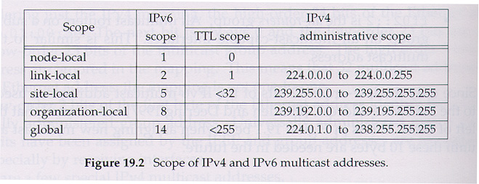
多播地址
我们将IPv4管理上划分范围的多播地址划分为本地范围和组织局部范围两部分。前者与IPv6的网点局部范围相似(但不是语义等价)。

Slide 17
第八章 多播
概述
多播地址
局域网上多播和广播的比较
广域网上的多播
多播套接口选项
mcast_join和相关函数
接收MBone会话声明
发送和接收
SNTP：简单网络时间协议

Slide 18
局域网上多播和广播的比较
一个主机发送多播数据报，任何感兴趣的主机接收报文。
好处
  减少所有对多播报文不感兴趣主机上的负载；

Slide 19
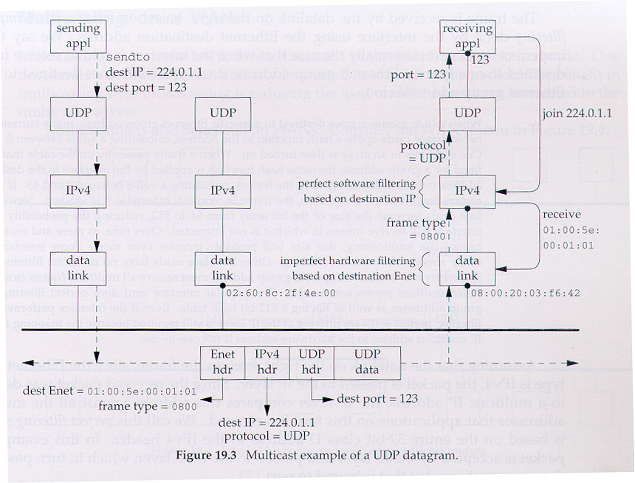
最右边主机的用于接收的应用进程启动，创建UDP套接口，捆绑端口123，然后加入多播组224.0.1.1。
这种“加入”操作是通过调用setsockopt完成的。
操作完成后，IPv4层将这些信息保存下来，告诉链路接收哪个目的地址的帧。

Slide 20
接着最左边主机用于发送应用进程创建一个UDP套接口，并向IP地址224.0.1.1及端口123发送数据报。
发送多播数据报不需要任何特殊处理；应用程序不需要加入多播组。
发送主机将IP地址映射到相应的以太网目的地址，并将帧发送出去。
注意：帧中同时包含目的以太网地址(由接口检查)和目的IP地址(由IP层检查)。

Slide 21
假定中间的主机不支持IPv4多播(在IPv4中支持多播是可选的)。它将完全忽略该帧。

Slide 22
中间节点忽略多播帧：
  目的以太网地址与接口地址不匹配；
  目的以太网地址不是以太网广播地址；
  未通知接口接收任何组地址(组地址高序字节的低序位为1)。
该帧基于一种我们称之为非完备过滤(imperfect filtering)的机制被右边的数据链路接收。这种机制是接口利用以太网目的地址实现的。
我们之所以称其不完备是因为当我们告诉接口接收以某个具体以太网地址为目的地址的帧时，它也可能接收以其他以太网组地址为目的地址的帧。

Slide 23
假设右边的数据链路接收该帧。由于以太网帧类型为IPv4，相应分组被传送到IP层。
由于所接收分组的目的地址为多播IP地址，IP层于是将该分组的目的地址和自己的应用进程已加入的所有多播地址进行比较，如果是自己需要的分组就接受，否则就丢弃。
我们称上述过程为完备过滤(perfect filtering)，因为它是基于完整的32位D类地址完成的。
分组被IP层接收，并被传送到UDP层，UDP层随后将相应数据报传送到绑定端口123的套接口。

Slide 24
此外，还有三种没有说明的情况：
  一台运行加入到多播地址225.0.1.1的应用进程的主机。由于多播地址的高5位在映射到以太网地址的过程中被忽略，该主机的以太网地址也将接收以太网目的地址为01:00:5e:00:01:01的帧。这种情况下，分组将在IP层由完备过滤丢弃。
  一台运行加入某个多播组的应用进程的主机，其多播组的相应以太网地址实施散列后恰好与01:00:5e:00:01:01的散列结果一致(也就是说接口卡执行非完备过滤)。
  去往同组(224.0.1.1)不同端口(譬如4000)的分组。上图最右边主机仍接收这类分组，但他们由IP层接收后由UDP层丢弃(假定无套接口绑定端口4000)。
这说明如果一个进程要接收多播数据报，该进程必须加入相应组并绑定相应端口。

Slide 25
第八章 多播
概述
多播地址
局域网上多播和广播的比较
广域网上的多播
多播套接口选项
mcast_join和相关函数
接收MBone会话声明
发送和接收
SNTP：简单网络时间协议

Slide 26
广域网上的多播
在单个局域网上的多播是简单的，一台主机发送一个多播分组，任何有兴趣的主机都会接收到此数据报。
多播相对于广播的优势在于会减轻其他对此多播分组不感兴趣的主机的负担。

Slide 27
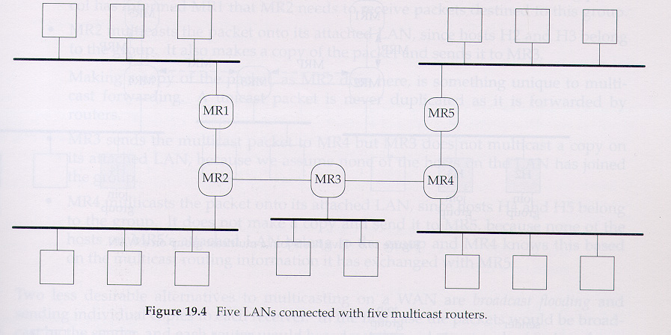
下面展示用5台多播路由器连接着5个局域网：

Slide 28
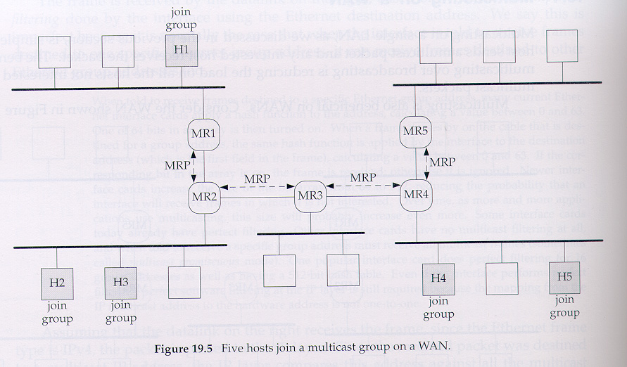
假设在其中5台主机上启动了一些程序(例如一个监听多播音频会话的程序)且这5个程序(进程)加入了一个给定多播组。于是这5台主机也就加入了那个多播组。
还假设多播路由器都与相邻的多播路由器通过“多播路由协议(multicast routing protocol)”相互通信，我们用MRP指称这个协议。

Slide 29
当一台主机上的进程加入一个多播组时，这台主机向所有连着的多播路由器发送一个IGMP消息，通知他们本主机加入了那个组。这些多播路由器于是利用多播路由协议交换这个消息。
这样每台路由器在它收到一个目的地为多播地址的分组时就知道如何处理了。

Slide 30
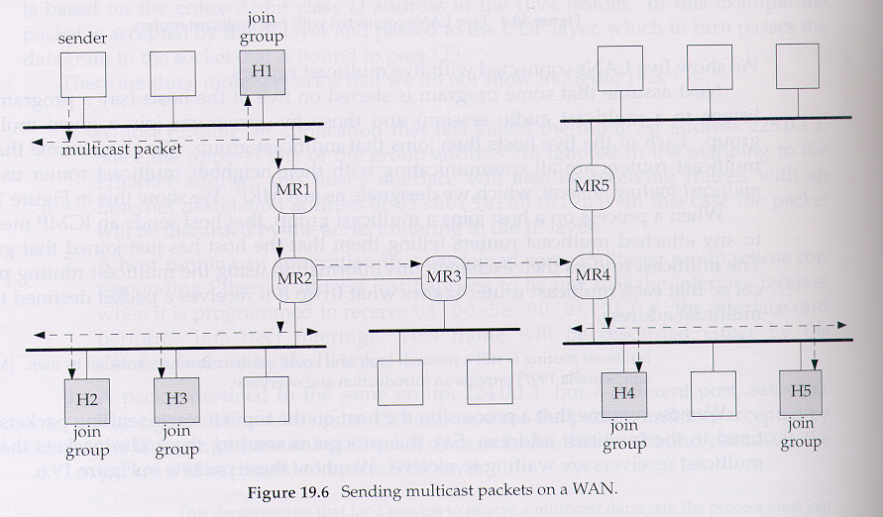
假设一个进程在左上的主机上开始发送一个到多播地址的数据报，譬如说这个进程发送一些多播接收者正等待接收的音频数据报。
下面看一下，多播数据报从发送者到所有接收者的进程：

Slide 31
在左上的局域网上，数据报由发送者多播。
接收者H1与MR1接收到了这些数据报。(因为H1加入了这个组，而多播路由器必须接收所有多播数据报)

Slide 32
MR1将多播数据转发给MR2，因为多播路由协议告诉MR1，MR2要接收目的地为这个组的数据报。

Slide 33
MR2向跟它连着的局域网多播此数据报，因为H2和H3属于这个组。MR2也向MR3发送一个数据报的复本。
像MR2那样复制数据报(分组)是多播转发时特有的。单播分组在被路由器转发时是从不会被复制的。

Slide 34
MR3向MR4发送多播数据报，但它不在跟自己连着的局域网上多播，因为我们假设在这个局域网上没有主机加入这个组。

Slide 35
MR4将数据报多播到它所连接的局域网上，因为H4和H5属于这个组。它并不向MR5发送数据报的复本，因为在MR5所连的局域网上没有主机属于这个组，而且MR4根据与MR5交换的多播路由信息已经知道这一点。

Slide 36
在广域网上的两个稍差的多播替代方法是广播泛滥(broadcat flooding)和给每个接收者都发送一个单独的数据报复本。
第一种方法中，数据报由发送者广播，每个路由器也要向该数据报的到达接口以外的每个接口广播。很显然，这将会增加对该数据报不感兴趣但又必须处理它的主机和路由器的数目。

Slide 37
第二种方法中，发送者必须知道所有接收者的IP地址并且发送给每个接收者一份复本。图中的5个接收者的例子中，要求在发送者的局域网上发送5个数据报，其中从MR1到MR2走4个数据报，从MR2到MR3到MR4走2个数据报。

Slide 38
第八章 多播
概述
多播地址
局域网上多播和广播的比较
广域网上的多播
多播套接口选项
mcast_join和相关函数
接收MBone会话声明
发送和接收
SNTP：简单网络时间协议

Slide 39
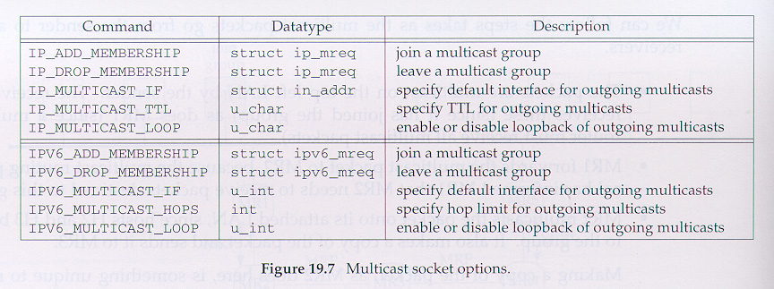
多播套接口选项
多播的API支持仅需要5个新的套接口选项。
下表中展示的这5个套接口选项和在IPv4和IPv6中调用getsockopt与setsockopt时所期望参数的数据类型。指向所给出数据类型变量的指针是getsockopt和setsockopt的第四个参数。所有10个(5对)选项对setsockopt都是合法的，但加入和离开多播组的4个(2对)选项在getsockopt中是不允许的。

Slide 40
多播套接口选项
IPv4的TTL和回馈选用u_char的参数，而IPv6的跳限和回馈选项使用int和u_int的参数。
使用IPv4多播选项时的一个常见错误就是使用int参数指定TTL和回馈选项。
现在详细地描述这5对套接口选项。注意IPv4和IPv6的各自5个选项在概念上是相同的；只是名字和参数类型不同。

Slide 41
多播套接口选项
IP_ADD_MEMBERSHIP 和 IPV6_ADD_MEMBERSHIP
  在一个指定的本地接口上加入一个多播组。我们用IPv4中的单播地址或IPv6中的接口索引去指定本地接口。
  当加入一个组时，要用到下面两个结构。
  Struct ip_mreq{
  struct in_addr imr_multiaddr;
  struct in_addr imr_interface;
  };
  Struct ipv6_mreq{
  struct in6_addr ipv6mr_multiaddr;
  struct int ipv6mr_interface;
  };
如果本地接口指定为通配地址(在IPv4中为INADDR_ANY)或者IPv6中的索引0，那么本地接口就由内核来选择。
如果某台主机上当前有一个或多个进程属于某个接口上的一个给定多播组，我们就称该主机在那个接口上属于所给定组。
在一个给定的套接口上可以多次加入多播组，但每次加入的必须是一个不同的多播地址，或虽为同一个多播地址但不在此套接口以前加入此地址的接口上。这可以用于多宿主机，例如，创建一个套接口，接着以给定的多播地址加入每个接口。

Slide 42
多播套接口选项
IPv6的多播地址有个明确的范围字段。正像我们指出的IPv6的多播地址仅仅范围不同就代表不同组。因此，如果一个网络时间协议的实现想接近所有的NTP数据报，不管范围，它必须加入ff01::101(节点局部)、ff02::101(链路局部)、ff05::101(网点局部)、ff08::101(组织局部)和ff0e:101(全球)。
所有的加入可以在单个套接口上完成，然后设置IPv6_PKTINFO套接口选项去让recvmsg返回每个数据报的目的地址。

Slide 43
多播套接口选项
IP_DROP_MEMBERSHIP, IPV6_DROP_MEMBERSHIP
  在一个指定的本地接口上离开一个多播组。刚才给出的加入一个组的结构也用于这对套接口选项。
  如果本地接口没有指定(也就是说其值为IPv4的INADDR_ANY或者IPv6的接口索引0)，那么第一个匹配的多播组的组成员关系将被去掉。
  如果一个进程加入了一个组但从未明确地离开那个组，当套接口关闭时(或者显式地关闭或因进程终止)，成员关系将被自动地去掉。
  同一个主机上的多个进程都加入同一个组也是可以的，这种情况下，主机一直是那个组的成员，直到最后一个进程离开那个组。

Slide 44
多播套接口选项
IP_MULTICAST_IF, IPV6_MULTICAST_IF
  给从本套接口上发送的外出多播数据报指定接口。
  这个接口在IPv4中被指定为in_addr结构，在IPv6中被指定为接口索引。
  如果其值为IPv4中的INADDR_ANY或IPv6中的接口索引0，这将去掉以前通过这个选项指派给此套接口的接口，系统于是给每个外出数据报选择接口。
  应当讲：注意仔细区分当进程加入组时指定的(或由内核选择的)本地接口(所到达的多播数据报将在该接口上接收)以及当送出多播数据报时指定的(或由内核选择的)本地接口。

Slide 45
多播套接口选项
IP_MULTICAST_TTL, IPV6_MULTICAST_HOPS
  给外出的多播数据报设置IPv4的TTL或IPv6的跳限。
  如果不指定，那么缺省值都将为1，也就是限制数据报在本地子网。

Slide 46
多播套接口选项
IP_MULTICAST_LOOP, IPV6_MULTICAST_LOOP
  打开或关闭多播数据报本地自环即回馈。
  缺省时回馈是打开的：如果一个主机在发送接口上属于一个多播组，该主机上的进程发送的每个数据报的复本也会回馈，被主机当作接收的数据报处理。
  这一点类似广播，一个主机上发送的广播数据报也被当作接收的数据报。(但在广播中是无法禁止回馈的。)即如果一个进程属于它所发送数据报的多播组，它将会收到自己发送的东西。——这里讨论的回馈是在IP层或更高层进行的内部回馈。
  前两对套接口选项(ADD_MEMBERSHIP/DROP_MEMBERSHIP)影响多播数据报的接收，后三对影响多播数据报的发送(外出接口、TTL或跳限及回馈)。我们以前提到过，发送多播数据报不需要什么特别的。如果在发送多播数据报之前没有指定多播套接口选项，数据报的外出接口将由内核来选择，TTL或跳限将为1，且有一个复本回馈回来。

Slide 47
多播套接口选项
  进程要想接收多播数据报就必须加入那个多播组，并捆绑UDP套接口到某个端口，而这个端口将用作发到这个组的数据报的目的端口。
  这两个操作是不同的但都是必须的。加入这个组就是告诉所在主机的IP层和数据链路层接收发送到这个组的多播数据报。
  捆绑端口则是应用进程向UDP指示它想接收发送到此端口的数据报的手段。有些应用进程不仅捆绑端口，而且将多播地址也捆绑到套接口上，这样可防止此端口可能接收的其他数据报也递送到此套接口。

Slide 48
第八章 多播
概述
多播地址
局域网上多播和广播的比较
广域网上的多播
多播套接口选项
mcast_join和相关函数
接收MBone会话声明
发送和接收
SNTP：简单网络时间协议

Slide 49
mcast_join和相关函数
尽管5对多播套接口选项对IPv4和IPv6是相似的，但仍有足够的区别使得使用多播协议无关代码变得复杂，因为需加很多#ifdef语句，较好的解决方法是使用下面的8个函数隐藏这些区别：
#include “unp.h”
int mcast_join(int sockfd, const struct sockaddr *addr, socklen_t salen, const char *ifname, u_int ifindex);
int mcast_leave(int sockfd, const struct sockaddr *addr, socklen_t salen);
int mcast_set_if(int sockfd, const char *ifname, u_int ifindex);
int mcast_set_loop(int sockfd, int flag);
int mcast_set_ttl(int sockfd, int ttl);
All above return :0 if ok, -1 on error
int mcast_get_if(int sockfd);
return : nonnegative interface index if OK, -1 error
int mcast_get_loop(int sockfd);
return : current loopback flag if OK, -1 error
int mcast_get_ttl(int sockfd);
return : current TTL or hop limit if OK, -1 error

Slide 50
mcast_join和相关函数
mcast_join函数加入一个多播组，这个组的IP地址在由addr指向的套接口地址结构中，它的长度由salen指定。我们可以指定在哪个接口上加入组：或者使用接口的名字(一个非空的ifname)，或者使用非零的接口索引(ifindex)。
如果都没有给出，内核将选择在哪个接口上加入组。前面讲过，IPv6中接口是通过索引指定给套接口选项的。如果已给IPv6桃即可指定一个名字，我们就调用if_nametoindex函数获取其接口索引。在IPv4套接口选项中，接口是通过单播IP地址来指定的。
如果已给IPv4套接口指定一个名字，我们就调用SIOCGIFADDR请求的ioctl函数获取其接口的单播IP地址。如果已给IPv4套接口指定一个索引，我们先调用if_indextoname函数获得名字，再像前面那样处理名字。
mcast_leave离开一个多播组，这个组的IP地址在由addr指向的套接口地址结构中。

Slide 51
mcast_join函数
函数的前半部分，处理IPv4套接口
#include "unp.h"
#include <net/if.h>
int mcast_join(int sockfd, const SA *sa, socklen_t salen, const char *ifname, u_int ifindex)
{
switch (sa->sa_family) {
case AF_INET: {
struct ip_mreq mreq;
struct ifreq ifreq;
memcpy(&mreq.imr_multiaddr, &((struct sockaddr_in *) sa)->sin_addr,
sizeof(struct in_addr));
if (ifindex > 0) {
if (if_indextoname(ifindex, ifreq.ifr_name) == NULL) {
errno = ENXIO; /* i/f index not found */
return(-1);
}
goto doioctl;
} else if (ifname != NULL) {
strncpy(ifreq.ifr_name, ifname, IFNAMSIZ);
doioctl:
if (ioctl(sockfd, SIOCGIFADDR, &ifreq) < 0)
return(-1);
memcpy(&mreq.imr_interface,
&((struct sockaddr_in *) &ifreq.ifr_addr)->sin_addr,
sizeof(struct in_addr));
} else
mreq.imr_interface.s_addr = htonl(INADDR_ANY);
return(setsockopt(sockfd, IPPROTO_IP, IP_ADD_MEMBERSHIP, &mreq, sizeof(mreq)));
}
在套接口地址结构中的IPv4多播地址被复制到一个IP_mreq结构中，如果指定了索引，我们就调用if_indextoname，把名字存到ifreq结构中。成功后，我们将向前跳转以调用ioctl。

Slide 52
mcast_join函数
函数的前半部分，处理IPv4套接口
#include "unp.h"
#include <net/if.h>
int mcast_join(int sockfd, const SA *sa, socklen_t salen, const char *ifname, u_int ifindex)
{
switch (sa->sa_family) {
case AF_INET: {
struct ip_mreq mreq;
struct ifreq ifreq;
memcpy(&mreq.imr_multiaddr, &((struct sockaddr_in *) sa)->sin_addr,
sizeof(struct in_addr));
if (ifindex > 0) {
if (if_indextoname(ifindex, ifreq.ifr_name) == NULL) {
errno = ENXIO; /* i/f index not found */
return(-1);
}
goto doioctl;
} else if (ifname != NULL) {
strncpy(ifreq.ifr_name, ifname, IFNAMSIZ);
doioctl:
if (ioctl(sockfd, SIOCGIFADDR, &ifreq) < 0)
return(-1);
memcpy(&mreq.imr_interface,
&((struct sockaddr_in *) &ifreq.ifr_addr)->sin_addr,
sizeof(struct in_addr));
} else
mreq.imr_interface.s_addr = htonl(INADDR_ANY);
return(setsockopt(sockfd, IPPROTO_IP, IP_ADD_MEMBERSHIP, &mreq, sizeof(mreq)));
}
调用者的名字被复制到ifreq结构中，SIOCGIFADDR的ioctl调用返回与此名字相关联的单播地址。
成功后，IPv4地址被复制到ip_mreq结构中的imr_interface成员中。

Slide 53
mcast_join函数
函数的前半部分，处理IPv4套接口
#include "unp.h"
#include <net/if.h>
int mcast_join(int sockfd, const SA *sa, socklen_t salen, const char *ifname, u_int ifindex)
{
switch (sa->sa_family) {
case AF_INET: {
struct ip_mreq mreq;
struct ifreq ifreq;
memcpy(&mreq.imr_multiaddr, &((struct sockaddr_in *) sa)->sin_addr,
sizeof(struct in_addr));
if (ifindex > 0) {
if (if_indextoname(ifindex, ifreq.ifr_name) == NULL) {
errno = ENXIO; /* i/f index not found */
return(-1);
}
goto doioctl;
} else if (ifname != NULL) {
strncpy(ifreq.ifr_name, ifname, IFNAMSIZ);
doioctl:
if (ioctl(sockfd, SIOCGIFADDR, &ifreq) < 0)
return(-1);
memcpy(&mreq.imr_interface,
&((struct sockaddr_in *) &ifreq.ifr_addr)->sin_addr,
sizeof(struct in_addr));
} else
mreq.imr_interface.s_addr = htonl(INADDR_ANY);
return(setsockopt(sockfd, IPPROTO_IP, IP_ADD_MEMBERSHIP, &mreq, sizeof(mreq)));
}
如果索引和名字都未指定，接口将被设置为通配地址，告诉内核去选择接口。
setsockopt函数执行加入操作。

Slide 54
函数的后半部分，处理IPv6
#ifdef IPV6
case AF_INET6: {
struct ipv6_mreq mreq6;
memcpy(&mreq6.ipv6mr_multiaddr, &((struct sockaddr_in6 *) sa)->sin6_addr,
sizeof(struct in6_addr));
if (ifindex > 0)
mreq6.ipv6mr_interface = ifindex;
else if (ifname != NULL)
if ( (mreq6.ipv6mr_interface = if_nametoindex(ifname)) == 0) {
errno = ENXIO; /* i/f name not found */
return(-1);
}
else
mreq6.ipv6mr_interface = 0;
return(setsockopt(sockfd, IPPROTO_IPV6, IPV6_ADD_MEMBERSHIP,
&mreq6, sizeof(mreq6)));
}
#endif
default:
errno = EPROTONOSUPPORT;
return(-1);
}
}
首先，IPv6的多播地址被从套接口地址结构中复制到ipv6_mrep结构中。如果指定了索引，这个索引将被复制到ipv6mr_interface中；否则如指定了名字，则通过调用if_nametoindex来获取索引。
两者都没有指定时，把接口索引置为0调用setsockopt，告诉内核去选择接口。

Slide 55
#include "unp.h"
int mcast_set_loop(int sockfd, int onoff)
{
switch (sockfd_to_family(sockfd)) {
case AF_INET: {
u_char flag;
flag = onoff;
return(setsockopt(sockfd, IPPROTO_IP, IP_MULTICAST_LOOP,
&flag, sizeof(flag)));
}
#ifdef IPV6
case AF_INET6: {
u_int flag;
flag = onoff;
return(setsockopt(sockfd, IPPROTO_IPV6, IPV6_MULTICAST_LOOP, &flag, sizeof(flag)));
}
#endif
default:
errno = EPROTONOSUPPORT;
return(-1);
}
}
由于参数是一个套接口描述字，而不是一个套接口地址结构，于是调用自己的sockfd_to_family函数来获取套接口的地址族。随后设置相应的套接口选项。

Slide 56
第八章 多播
概述
多播地址
局域网上多播和广播的比较
广域网上的多播
多播套接口选项
mcast_join和相关函数
接收MBone会话声明
发送和接收
SNTP：简单网络时间协议

Slide 57
接收MBone会话声明
为了接收一个多媒体会议，一个节点仅需知道会议的多播地址和会议数据流(例如音频和视频)的UDP端口号。
SAP(Session Announce Protocol)
  描述这样做的方法(声明被多播到MBone上所用的数据报头部和频率)
SDP (Session Description Protocol)
  描述声明的内容(如何指定多播地址和UDP端口号)

Slide 58
接收MBone会话声明
想在MBone上声明会话的站点
  周期性地向一个众所周知的多播组和UDP端口发送包含其会话描述信息的多播数据报。
在Mbone上的站点
  运行一个叫sdr的程序
    接收这些声明
    提供一个交互的用户界面，显示信息
    让用户发送声明
一个简单的程序
  只接收那些会话声明，用作简单的多播接收程序的例子
  展示多播接收的简单性，而不是深入到这个应用程序的细节

Slide 59
接收定期的SAP/SDP声明
#include "unp.h"
#define SAP_NAME "sap.mcast.net" /* default group name and port */
#define SAP_PORT "9875"
void loop(int, socklen_t);
int main(int argc, char **argv)
{
int sockfd;
const int on = 1;
socklen_t salen;
struct sockaddr *sa;
if (argc == 1)
sockfd = Udp_client(SAP_NAME, SAP_PORT, (void **) &sa, &salen);
else if (argc == 4)
sockfd = Udp_client(argv[1], argv[2], (void **) &sa, &salen);
else err_quit("usage: mysdr <mcast-addr> <port#> <interface-name>");
Setsockopt(sockfd, SOL_SOCKET, SO_REUSEADDR, &on, sizeof(on));
Bind(sockfd, sa, salen);
Mcast_join(sockfd, sa, salen, (argc == 4) ? argv[3] : NULL, 0);
loop(sockfd, salen); /* receive and print */
exit(0);
}
分配给SAP声明的多播地址是224.2.127.254，它的名字是sapmcast.net，所有的众所周知多播地址都在DNS中的mcast.net层次下。
众所周知的UDP端口号是9875

Slide 60
接收定期的SAP/SDP声明
#include "unp.h"
#define SAP_NAME "sap.mcast.net" /* default group name and port */
#define SAP_PORT "9875"
void loop(int, socklen_t);
int main(int argc, char **argv)
{
int sockfd;
const int on = 1;
socklen_t salen;
struct sockaddr *sa;
if (argc == 1)
sockfd = Udp_client(SAP_NAME, SAP_PORT, (void **) &sa, &salen);
else if (argc == 4)
sockfd = Udp_client(argv[1], argv[2], (void **) &sa, &salen);
else err_quit("usage: mysdr <mcast-addr> <port#> <interface-name>");
Setsockopt(sockfd, SOL_SOCKET, SO_REUSEADDR, &on, sizeof(on));
Bind(sockfd, sa, salen);
Mcast_join(sockfd, sa, salen, (argc == 4) ? argv[3] : NULL, 0);
loop(sockfd, salen); /* receive and print */
exit(0);
}
由于参数是一个套接口描述字，而不是一个套接口地址结构，于是调用自己的sockfd_to_family函数来获取套接口的地址族。随后设置相应的套接口选项。

Slide 61
接收定期的SAP/SDP声明
#include "unp.h"
#define SAP_NAME "sap.mcast.net" /* default group name and port */
#define SAP_PORT "9875"
void loop(int, socklen_t);
int main(int argc, char **argv)
{
int sockfd;
const int on = 1;
socklen_t salen;
struct sockaddr *sa;
if (argc == 1)
sockfd = Udp_client(SAP_NAME, SAP_PORT, (void **) &sa, &salen);
else if (argc == 4)
sockfd = Udp_client(argv[1], argv[2], (void **) &sa, &salen);
else err_quit("usage: mysdr <mcast-addr> <port#> <interface-name>");
Setsockopt(sockfd, SOL_SOCKET, SO_REUSEADDR, &on, sizeof(on));
Bind(sockfd, sa, salen);
Mcast_join(sockfd, sa, salen, (argc == 4) ? argv[3] : NULL, 0);
loop(sockfd, salen); /* receive and print */
exit(0);
}
我们调用自己的udp_client函数去查看名字和端口，它将信息填入何时的套接口地址结构中。
如果没有指定命令行参数，就使用缺省值；否则我们从命令行参数中去的多播地址、端口号和接口名字。

Slide 62
接收定期的SAP/SDP声明
#include "unp.h"
#define SAP_NAME "sap.mcast.net" /* default group name and port */
#define SAP_PORT "9875"
void loop(int, socklen_t);
int main(int argc, char **argv)
{
int sockfd;
const int on = 1;
socklen_t salen;
struct sockaddr *sa;
if (argc == 1)
sockfd = Udp_client(SAP_NAME, SAP_PORT, (void **) &sa, &salen);
else if (argc == 4)
sockfd = Udp_client(argv[1], argv[2], (void **) &sa, &salen);
else err_quit("usage: mysdr <mcast-addr> <port#> <interface-name>");
Setsockopt(sockfd, SOL_SOCKET, SO_REUSEADDR, &on, sizeof(on));
Bind(sockfd, sa, salen);
Mcast_join(sockfd, sa, salen, (argc == 4) ? argv[3] : NULL, 0);
loop(sockfd, salen); /* receive and print */
exit(0);
}
设置SO_REUSEADDR套接口选项以允许这个程序的多个实例在单台主机上运行，然后捆绑端口到这个套接口上。
通过捆绑多播地址到套接口上，我们防止这个套接口接收其他的可能被其端口接收的UDP数据报捆绑这个多播地址不是必须的但它提供了由内核来过滤我们不想要的分组的功能。

Slide 63
接收定期的SAP/SDP声明
#include "unp.h"
#define SAP_NAME "sap.mcast.net" /* default group name and port */
#define SAP_PORT "9875"
void loop(int, socklen_t);
int main(int argc, char **argv)
{
int sockfd;
const int on = 1;
socklen_t salen;
struct sockaddr *sa;
if (argc == 1)
sockfd = Udp_client(SAP_NAME, SAP_PORT, (void **) &sa, &salen);
else if (argc == 4)
sockfd = Udp_client(argv[1], argv[2], (void **) &sa, &salen);
else err_quit("usage: mysdr <mcast-addr> <port#> <interface-name>");
Setsockopt(sockfd, SOL_SOCKET, SO_REUSEADDR, &on, sizeof(on));
Bind(sockfd, sa, salen);
Mcast_join(sockfd, sa, salen, (argc == 4) ? argv[3] : NULL, 0);
loop(sockfd, salen); /* receive and print */
exit(0);
}
调用mcast_join函数来加入这个组。如果接口名字已被作为命令行参数指定，它将会传递给我们的函数；否则我们让内核去选择在哪个接口上加入组。
最后调用loop函数来读取和输出所有的声明。

Slide 64
#include "unp.h"
void loop(int sockfd, socklen_t salen)
{ char buf[MAXLINE+1];
socklen_t len;
ssize_t n;
struct sockaddr *sa;
struct sap_packet {
uint32_t sap_header;
uint32_t sap_src;
char sap_data[1];
} *sapptr;
sa = Malloc(salen);
for ( ; ; ) {
len = salen;
n = Recvfrom(sockfd, buf, MAXLINE, 0, sa, &len);
buf[n] = 0; /* null terminate */
sapptr = (struct sap_packet *) buf;
if ( (n -= 2 * sizeof(uint32_t)) <= 0)
err_quit("n = %d", n);
printf("From %s\n%s\n", Sock_ntop(sa, len), sapptr->sap_data);
}
}
sap_packet描述了SDP数据报：一个32位的SAP头部，后跟一个32位的源地址，再后跟实际的声明。

Slide 65
#include "unp.h"
void loop(int sockfd, socklen_t salen)
{ char buf[MAXLINE+1];
socklen_t len;
ssize_t n;
struct sockaddr *sa;
struct sap_packet {
uint32_t sap_header;
uint32_t sap_src;
char sap_data[1];
} *sapptr;
sa = Malloc(salen);
for ( ; ; ) {
len = salen;
n = Recvfrom(sockfd, buf, MAXLINE, 0, sa, &len);
buf[n] = 0; /* null terminate */
sapptr = (struct sap_packet *) buf;
if ( (n -= 2 * sizeof(uint32_t)) <= 0)
err_quit("n = %d", n);
printf("From %s\n%s\n", Sock_ntop(sa, len), sapptr->sap_data);
}
}
recvfrom等待下一个到我们套接口的UDP数据报。当一个数据报到后，在缓冲区末端加一个空字节并且跳过两个头部字段，接着输出结果。
此外，还输出了发送多播声明的发送者的IP地址和端口号。

Slide 66
第八章 多播
概述
多播地址
局域网上多播和广播的比较
广域网上的多播
多播套接口选项
mcast_join和相关函数
接收MBone会话声明
发送和接收
SNTP：简单网络时间协议

Slide 67
发送和接收
发送和接收多播数据报，程序包括两个部分：
第一部分
  每5秒钟向指定的组发送多播数据报，其中有发送者的主机名和进程ID。
第二部分
  一个无限循环，加入由第一部分发往的多播组，输出接收到的每个数据报(包含发送者的主机名和进程ID)——以容易看出哪个主机在接收哪个发送者的数据报。

Slide 68
发送和接收
我们将创建两个套接口，一个用于发送，一个用于接收。给接收套接口捆绑多播组和端口，如：239.255.1.2端口8888(可以只捆绑通配IP地址和端口8888，但捆绑多播地址可防止别的到端口8888的数据报也被本套接口接收)。
接着让接收套接口加入多播组，如果用单个套接口发送和接收，bind的源协议地址是239.255.1.2:8888，sendto的目的协议地址也是239.255.1.2:8888。
捆绑在套接口上的源协议地址将成为UDP数据报的源IP地址，而RFC却禁止源IP地址是多播地址或广播地址的IP数据报。
因此创建两个套接口：分别用于发送和接收。

Slide 69
#include "unp.h"
void recv_all(int, socklen_t);
void send_all(int, SA *, socklen_t);
int main(int argc, char **argv)
{
int sendfd, recvfd;
const int on = 1;
socklen_t salen;
struct sockaddr *sasend, *sarecv;
if (argc != 3) err_quit("usage: sendrecv <IP-multicast-address> <port#>");
sendfd = Udp_client(argv[1], argv[2], (void **) &sasend, &salen);
recvfd = Socket(sasend->sa_family, SOCK_DGRAM, 0);
Setsockopt(recvfd, SOL_SOCKET, SO_REUSEADDR, &on, sizeof(on));
sarecv = Malloc(salen);
memcpy(sarecv, sasend, salen);
Bind(recvfd, sarecv, salen);
Mcast_join(recvfd, sasend, salen, NULL, 0);
Mcast_set_loop(sendfd, 0);
if (Fork() == 0)
recv_all(recvfd, salen); /* child -> receives */
send_all(sendfd, sasend, salen); /* parent -> sends */
}
我们的udp_client函数创建发送套接口，处理指定多播地址和端口号的两个命令行参数。
该函数也返回可用于调用sendto的一个套接口地址结构及它的长度。

Slide 70
#include "unp.h"
void recv_all(int, socklen_t);
void send_all(int, SA *, socklen_t);
int main(int argc, char **argv)
{
int sendfd, recvfd;
const int on = 1;
socklen_t salen;
struct sockaddr *sasend, *sarecv;
if (argc != 3) err_quit("usage: sendrecv <IP-multicast-address> <port#>");
sendfd = Udp_client(argv[1], argv[2], (void **) &sasend, &salen);
recvfd = Socket(sasend->sa_family, SOCK_DGRAM, 0);
Setsockopt(recvfd, SOL_SOCKET, SO_REUSEADDR, &on, sizeof(on));
sarecv = Malloc(salen);
memcpy(sarecv, sasend, salen);
Bind(recvfd, sarecv, salen);
Mcast_join(recvfd, sasend, salen, NULL, 0);
Mcast_set_loop(sendfd, 0);
if (Fork() == 0)
recv_all(recvfd, salen); /* child -> receives */
send_all(sendfd, sasend, salen); /* parent -> sends */
}
调用自己的mcast_join函数在接收套接口上加入多播组，并调用mcast_set_loop函数禁止发送套接口上的回馈特性。对于加入，我们指定接口名字为空指针，接口索引为0，从而通知内核去选择接口。

Slide 71
#include "unp.h"
void recv_all(int, socklen_t);
void send_all(int, SA *, socklen_t);
int main(int argc, char **argv)
{
int sendfd, recvfd;
const int on = 1;
socklen_t salen;
struct sockaddr *sasend, *sarecv;
if (argc != 3) err_quit("usage: sendrecv <IP-multicast-address> <port#>");
sendfd = Udp_client(argv[1], argv[2], (void **) &sasend, &salen);
recvfd = Socket(sasend->sa_family, SOCK_DGRAM, 0);
Setsockopt(recvfd, SOL_SOCKET, SO_REUSEADDR, &on, sizeof(on));
sarecv = Malloc(salen);
memcpy(sarecv, sasend, salen);
Bind(recvfd, sarecv, salen);
Mcast_join(recvfd, sasend, salen, NULL, 0);
Mcast_set_loop(sendfd, 0);
if (Fork() == 0)
recv_all(recvfd, salen); /* child -> receives */
send_all(sendfd, sasend, salen); /* parent -> sends */
}
用for后，子进程就是接收循环，父进程就是发送循环。

Slide 72
每5秒发送一个多播数据报的send_all函数
#include "unp.h"
#include <sys/utsname.h>
#define SENDRATE 5 /* send one datagram every 5 seconds */
void
send_all(int sendfd, SA *sadest, socklen_t salen)
{
static char line[MAXLINE]; /* hostname and process ID */
struct utsname myname;
if (uname(&myname) < 0)
err_sys("uname error");;
snprintf(line, sizeof(line), "%s, %d\n", myname.nodename, getpid());
for ( ; ; ) {
Sendto(sendfd, line, strlen(line), 0, sadest, salen);
sleep(SENDRATE);
}
}
从uname函数获得主机名并形成一个包含主机名和进程ID的输出行。

Slide 73
#include "unp.h"
#include <sys/utsname.h>
#define SENDRATE 5 /* send one datagram every 5 seconds */
void
send_all(int sendfd, SA *sadest, socklen_t salen)
{
static char line[MAXLINE]; /* hostname and process ID */
struct utsname myname;
if (uname(&myname) < 0)
err_sys("uname error");;
snprintf(line, sizeof(line), "%s, %d\n", myname.nodename, getpid());
for ( ; ; ) {
Sendto(sendfd, line, strlen(line), 0, sadest, salen);
sleep(SENDRATE);
}
}
发送一个数据报，接着sleep 5秒

Slide 74
#include "unp.h"
void
recv_all(int recvfd, socklen_t salen)
{
int n;
char line[MAXLINE+1];
socklen_t len;
struct sockaddr *safrom;
safrom = Malloc(salen);
for ( ; ; ) {
len = salen;
n = Recvfrom(recvfd, line, MAXLINE, 0, safrom, &len);
line[n] = 0; /* null terminate */
printf("from %s: %s", Sock_ntop(safrom, len), line);
}
}
分配一个套接口地址结构，用于接收调用recvfrom函数时返回的发送者的协议地址。

Slide 75
#include "unp.h"
void
recv_all(int recvfd, socklen_t salen)
{
int n;
char line[MAXLINE+1];
socklen_t len;
struct sockaddr *safrom;
safrom = Malloc(salen);
for ( ; ; ) {
len = salen;
n = Recvfrom(recvfd, line, MAXLINE, 0, safrom, &len);
line[n] = 0; /* null terminate */
printf("from %s: %s", Sock_ntop(safrom, len), line);
}
}
每个数据报由recvfrom读入，以空字符结尾后输出。

Slide 76
第八章 多播
概述
多播地址
局域网上多播和广播的比较
广域网上的多播
多播套接口选项
mcast_join和相关函数
接收MBone会话声明
发送和接收
SNTP：简单网络时间协议

Slide 77
SNTP：简单网络时间协议
NTP(网络时间协议) =>一个跨越广域网的复杂的同步时钟协议，它通常可获得毫秒级的精度。
SNTP => 一个简化的版本
  为了那些不需要完整NTP实现复杂性的主机。通常让局域网上的若干台主机通过Internet与其他的NTP主机同步时钟，接着在局域网上用广播或多播来发布时间。
  一个SNTP客户程序监听与它连接的所有网络上的NTP广播或多播，接着输出NTP数据报中的时间和主机的当前时间之差。

Slide 78
#define JAN_1970 2208988800UL /* 1970 - 1900 in seconds */
struct l_fixedpt { /* 64-bit fixed-point */
uint32_t int_part;
uint32_t fraction; };
struct s_fixedpt { /* 32-bit fixed-point */
u_short int_part;
u_short fraction; };
struct ntpdata { /* NTP header */
u_char status;
u_char stratum;
u_char ppoll;
int precision:8;
struct s_fixedpt distance;
struct s_fixedpt dispersion;
uint32_t refid;
struct l_fixedpt reftime;
struct l_fixedpt org;
struct l_fixedpt rec;
struct l_fixedpt xmt; };
#define VERSION_MASK 0x38
#define MODE_MASK 0x07
#define MODE_CLIENT 3
#define MODE_SERVER 4
#define MODE_BROADCAST 5
ntp.h包含了一些NTP数据报格式的基本定义

Slide 79
#include "sntp.h"
int main(int argc, char **argv)
{
int sockfd;
char buf[MAXLINE];
ssize_t n;
socklen_t salen, len;
struct ifi_info *ifi;
struct sockaddr *mcastsa, *wild, *from;
struct timeval now;
if (argc != 2) err_quit("usage: ssntp <IPaddress>");
sockfd = Udp_client(argv[1], "ntp", (void **) &mcastsa, &salen);
wild = Malloc(salen);
memcpy(wild, mcastsa, salen); /* copy family and port */
sock_set_wild(wild, salen);
Bind(sockfd, wild, salen); /* bind wildcard */

Slide 80
#ifdef MCAST
/* 4obtain interface list and process each one */
for (ifi = Get_ifi_info(mcastsa->sa_family, 1); ifi != NULL;
ifi = ifi->ifi_next) {
if (ifi->ifi_flags & IFF_MULTICAST)
Mcast_join(sockfd, mcastsa, salen, ifi->ifi_name, 0);
printf("joined %s on %s\n",
Sock_ntop(mcastsa, salen), ifi->ifi_name);
}
#endif
from = Malloc(salen);
for ( ; ; ) {
len = salen;
n = Recvfrom(sockfd, buf, sizeof(buf), 0, from, &len);
Gettimeofday(&now, NULL);
sntp_proc(buf, n, &now);
}
}
get_ifi_info函数返回所有接口和地址的信息。
查询的地址族是从由udp_client基于命令行参数填充的套接口地址结构中取得的。

Slide 81
#include "sntp.h”
void sntp_proc(char *buf, ssize_t n, struct timeval *nowptr)
{
int version, mode;
uint32_t nsec, useci;
double usecf;
struct timeval curr, diff;
struct ntpdata *ntp;
if (n < sizeof(struct ntpdata)) {
printf("\npacket too small: %d bytes\n", n);
return;
}
ntp = (struct ntpdata *) buf;
version = (ntp->status & VERSION_MASK) >> 3;
mode = ntp->status & MODE_MASK;
printf("\nv%d, mode %d, strat %d, ", version, mode, ntp->stratum);
if (mode == MODE_CLIENT) {
printf("client\n");
return;
}

Slide 82
nsec = ntohl(ntp->xmt.int_part) - JAN_1970;
useci = htonl(ntp->xmt.fraction); /* 32-bit integer fraction */
usecf = useci; /* integer fraction -> double */
usecf /= 4294967296.0; /* divide by 2**32 -> [0, 1.0) */
useci = usecf * 1000000.0; /* fraction -> parts per million */
curr = *nowptr; /* make a copy as we might modify it below */
if ( (diff.tv_usec = curr.tv_usec - useci) < 0) {
diff.tv_usec += 1000000;
curr.tv_sec--;
}
diff.tv_sec = curr.tv_sec - nsec;
useci = (diff.tv_sec * 1000000) + diff.tv_usec; /* diff in microsec */
printf("clock difference = %d usec\n", useci);
}
在NTP数据报中，我们感兴趣的是xmt(发送时间戳)，它是服务器发送这个数据报时的64位定点时间。由于NTP时间戳从1900年开始计秒数而Unix从1970年开始计秒数，因此我们首先从整数部分中减去JAN_1970(70年的秒数)。

Slide 83
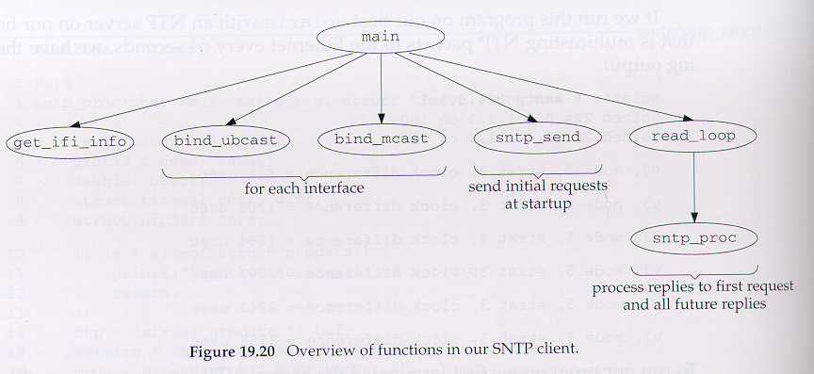
SNTP(续)
当程序启动时，对每个单播地址、每个广播地址和所加入多播组的每个接口分别创建一个套接口。

Slide 84
SNTP(续)
这样做的目的是确定我们收到的数据报的目的地址，其次，当程序启动时，它从所有连接的接口上广播和多播一个SNTP客户请求，得到一个起始时间差估计。

Slide 85
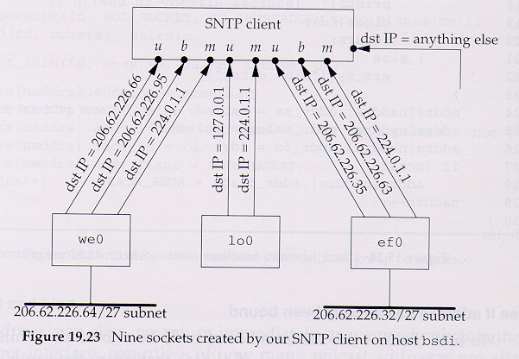

Slide 86
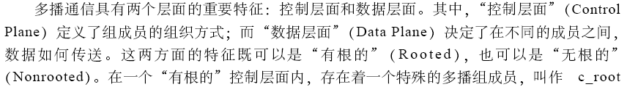

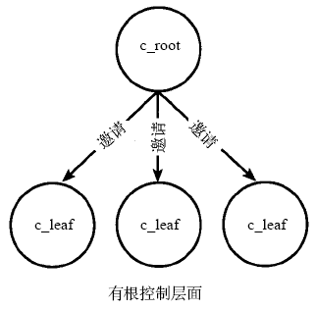
Winsock中IP多播的理解

Slide 87
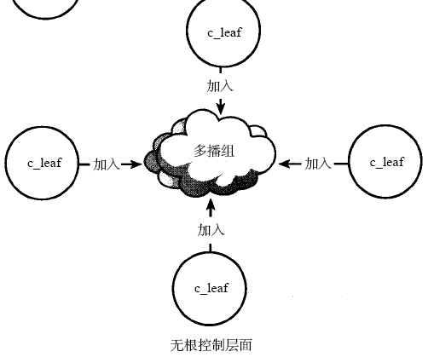
Winsock中IP多播的理解

Slide 88
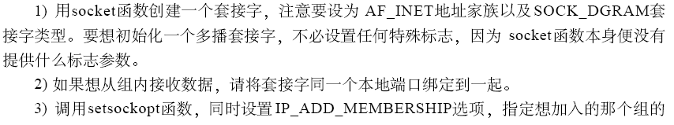
Winsock中IP多播的理解

